Slide 1
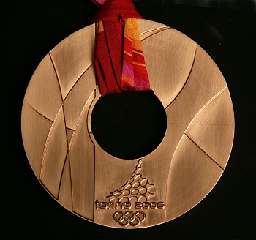
DOBA BRONZOVÁ

Slide 2
Společenská dělba práce – oddělení řemesel
    Řemesla spojené s kovy - kovotepectví, kovolitectví...
Rozdělení společnosti na vrstvy
    Kněží, bojovníci, řemeslníci a zemědělci
Vzrůst postavení muže ve společnosti
    Bojovníci, objev oradla, řemesla → nutná síla
Rozvoj dálkového obchodu
Vznik prvních států

Slide 3
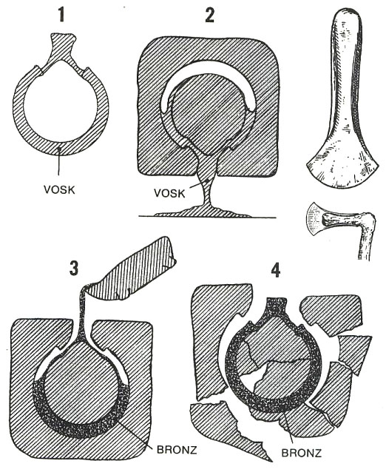
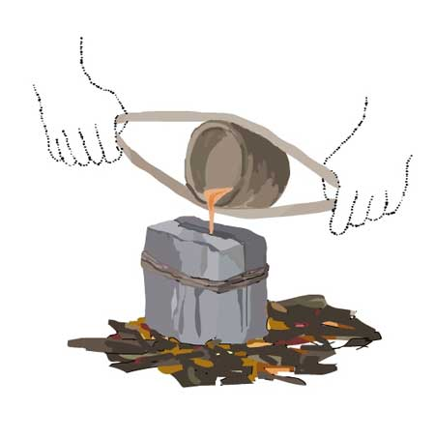
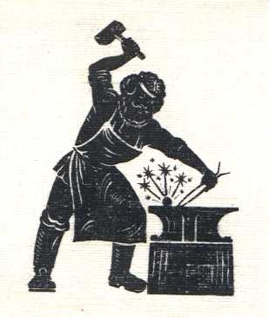
Řemesla
Kovotepectví
Kovolitectví

Slide 4
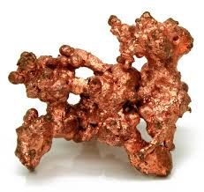
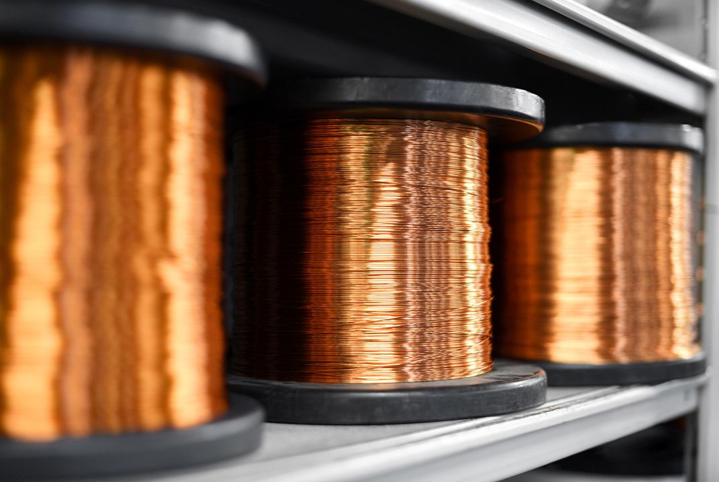
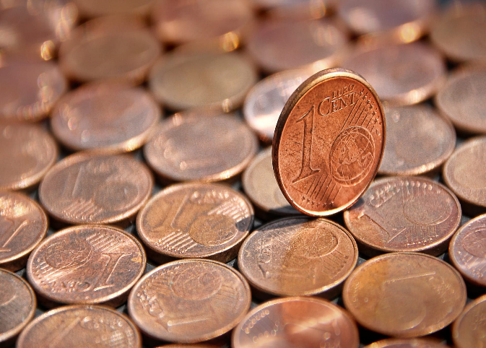
Měď
První kov
vlastnosti:
a) měkká
b) nachází se volně v přírodě
→ předměty se odlévaly nebo se daly kovat za studena

Slide 5
Bronz
Měď + cín = bronz → slitina
Vlastnosti:
a) tvrdší a odolnější než měď
b) drahý
Odlévání na ztracenou formu

Slide 6
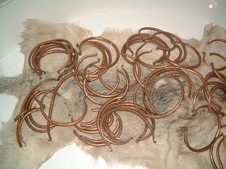
Výrobky: zbraně, nástroje, šperky
Bronzové hřivny = platidlo

Slide 7
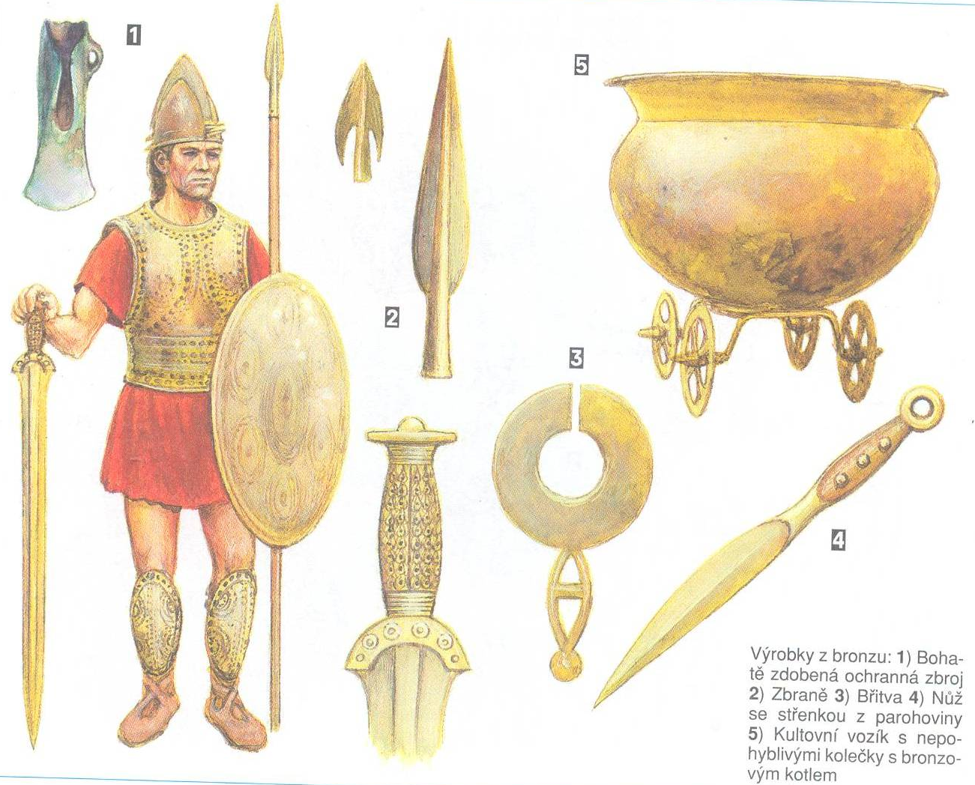
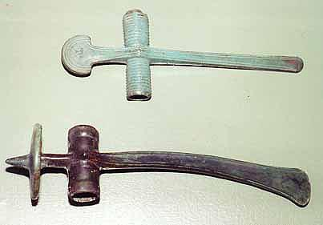
VÝROBKY Z BRONZU

Slide 8
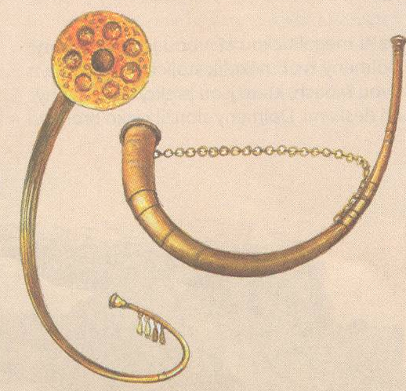
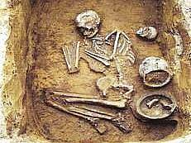
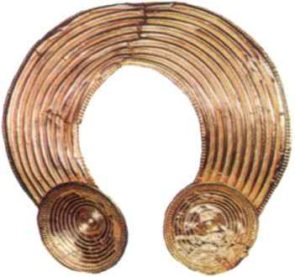
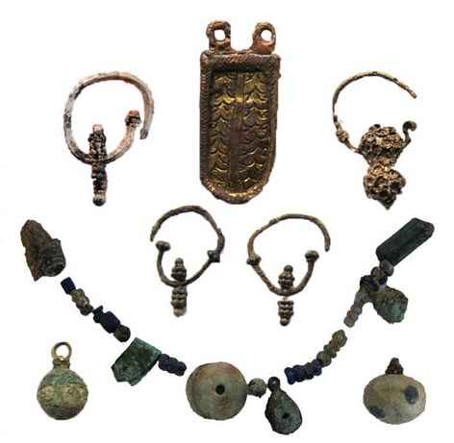
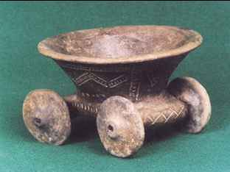
Bronzové šperky
Obr. 3
Obr. 4
Obr. 4
Obr. 5
Obr. 6

Slide 9
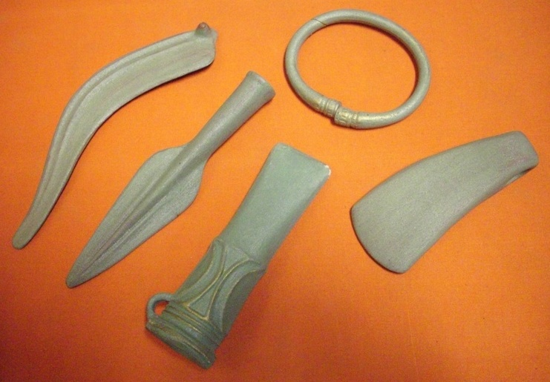
Jaké předměty jsou na obrázku?
4
1
5
2
3

Slide 10
Řešení
1. Bronzový srp
2. Bronzové kopí
3. Sekyra s ouškem na tulejce
4. Náramek
5. Sekyrka

Slide 11
Doba železná
Učebnice str. 33
Proč lidé přestali vyrábět bronz?
Jaké měl tento kov výhody a nevýhody oproti bronzu?

Slide 12
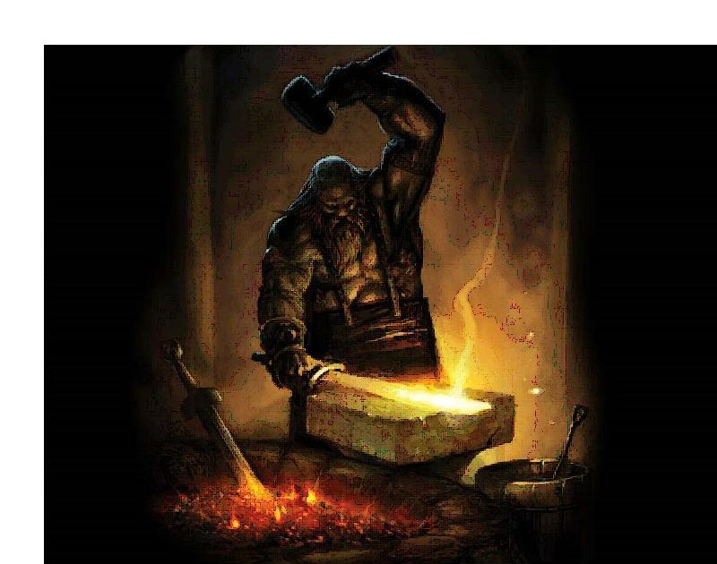
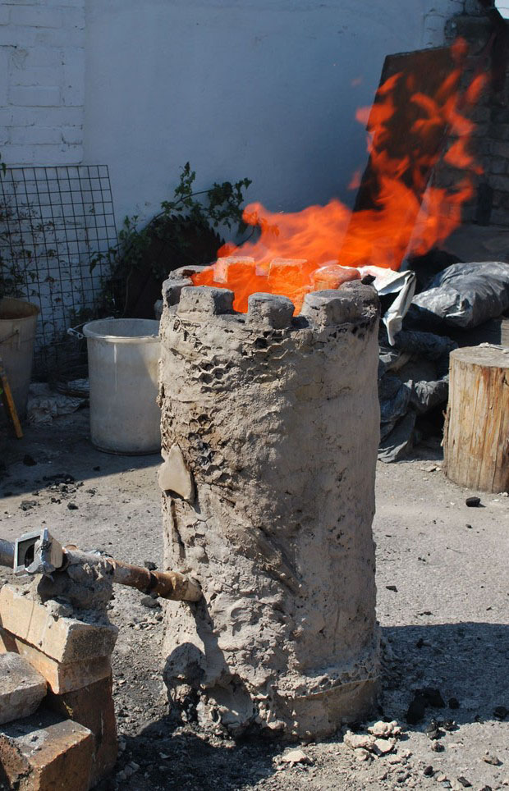
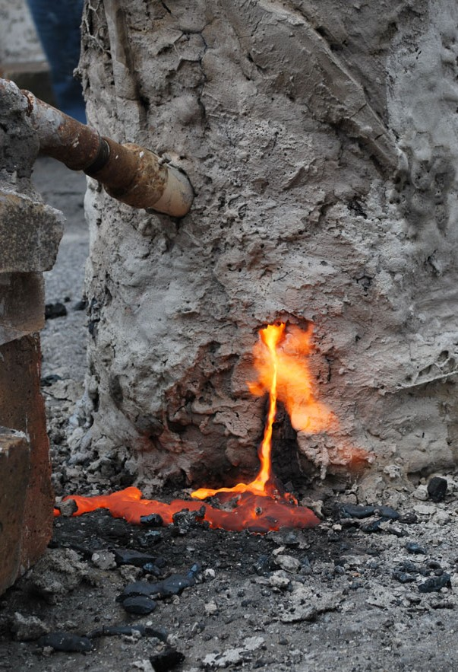
Nová řemesla – , kovářství
kalení = prudké ochlazení rozžhaveného
výrobku
Vlastnosti:
a) dostupnější než bronz
b) pevnější
c) nelze zpracovávat za studena
→ Dokonalejší a odolnější zbraně a nástroje Sekery, srpy, rýče, motyky, dláta, nože, meče, hroty kopí, šípů, kovadliny, kladiva, kleště, pily

Slide 13
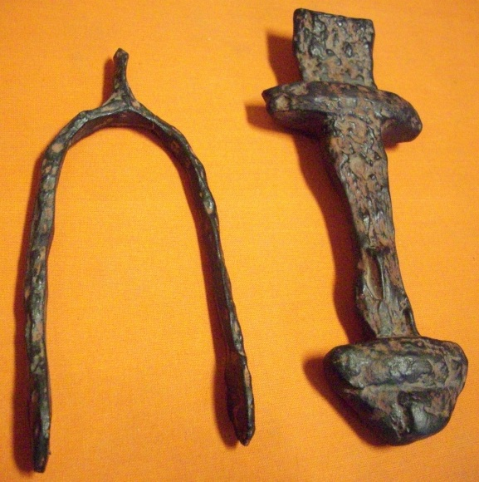
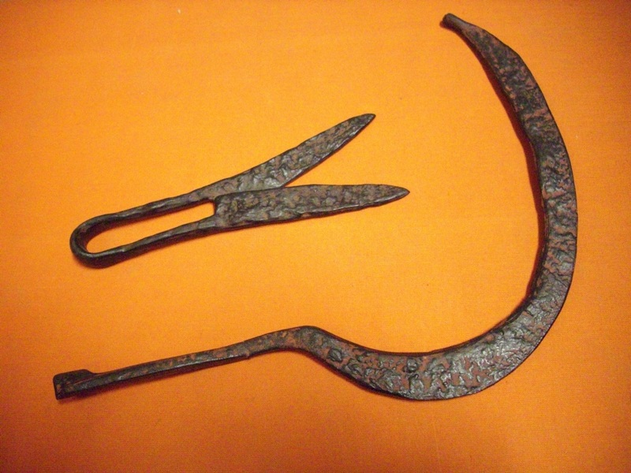
Co to je ?
3
4
1
2

Slide 14
Řešení
1. Železné nůžky
2. Železný srp
3. Železná ostruha jezdce
4. Rukojeť meče

